Slide 1


Slide 2


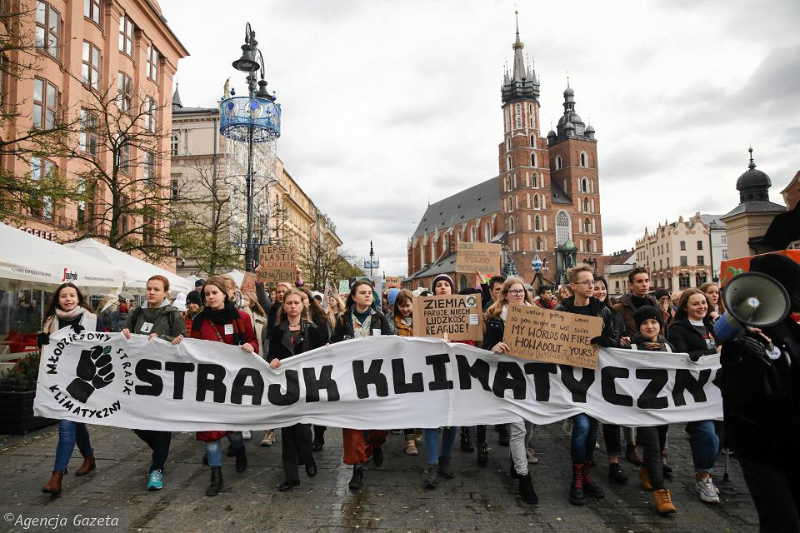
Na martwej planecie nie ma Krakowa!

Slide 3



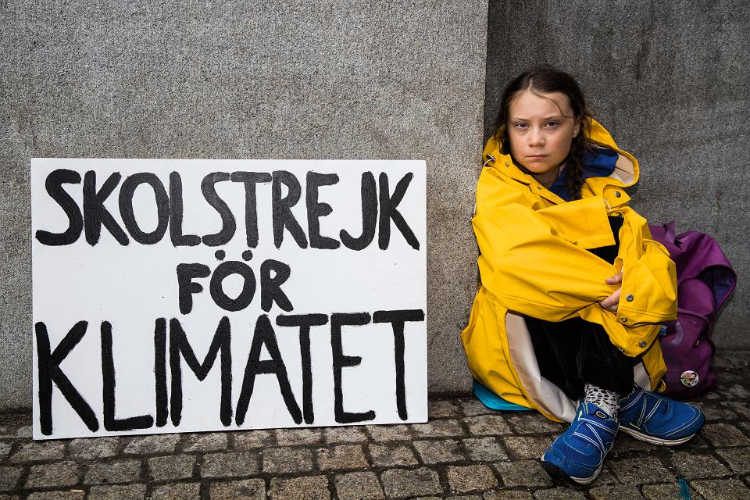
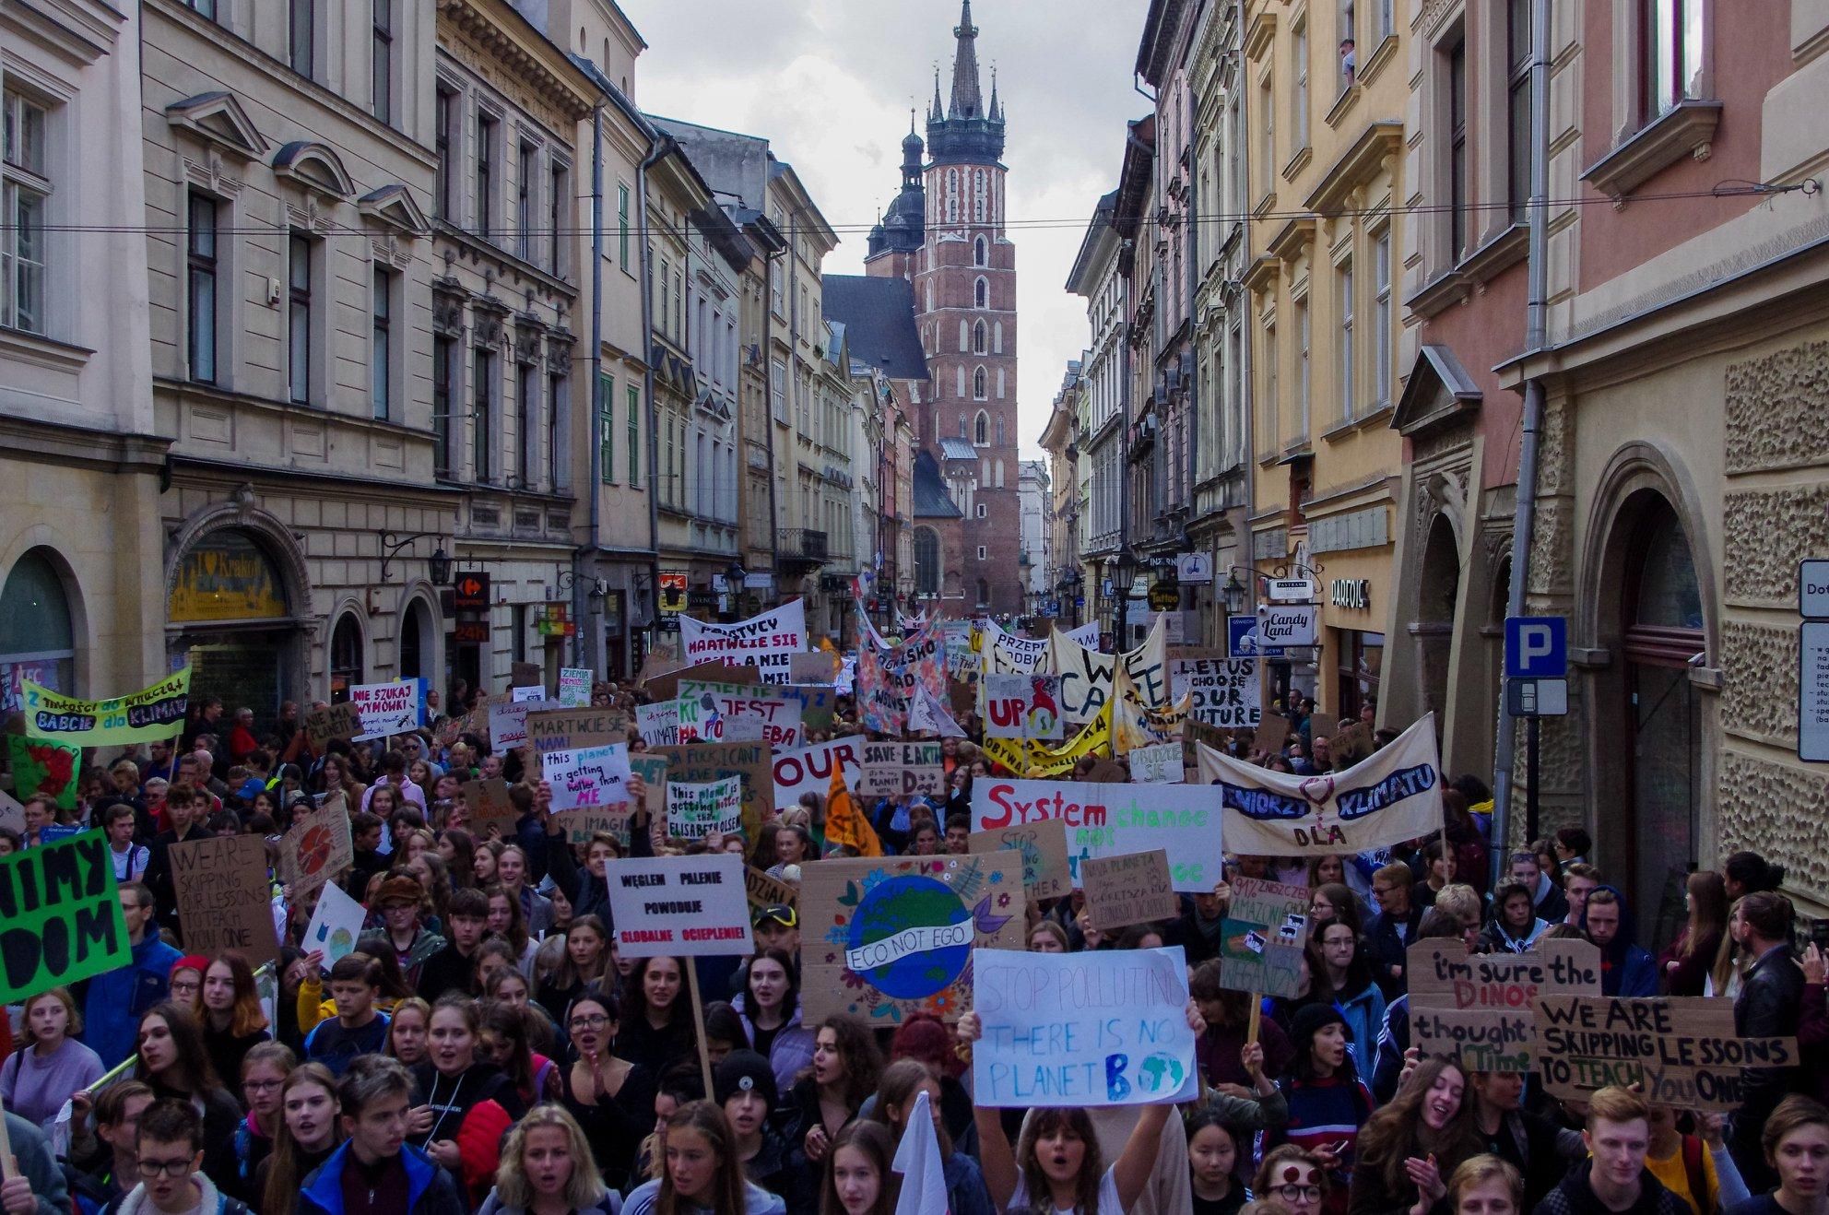
czym jest msk?

Slide 4
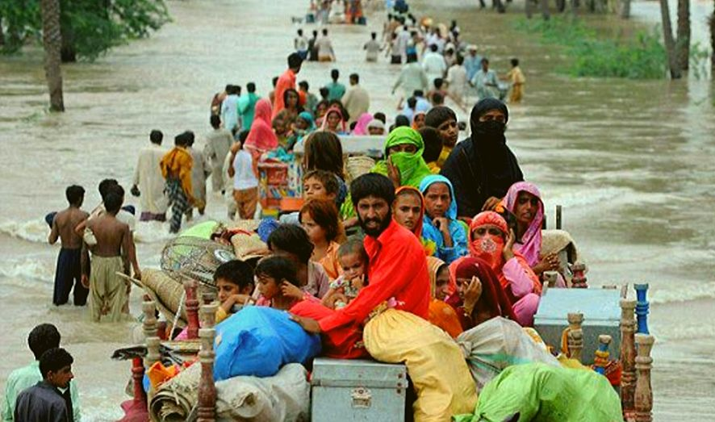
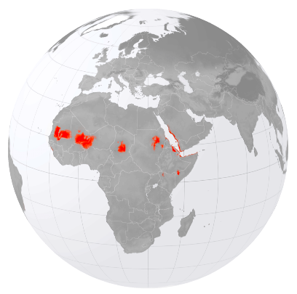
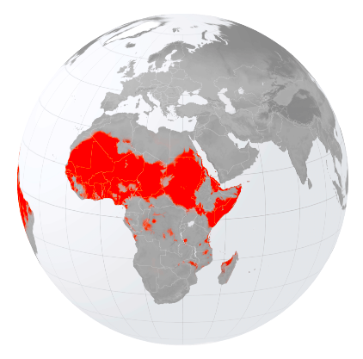
KAtastrofa Klimatyczna
2021
2070
Notes:
Światowa Organizacja Zdrowia ostrzega, że katastrofa klimatyczna oznacza 250 tysięcy dodatkowych zgonów rocznie w wyniku niedożywienia, malarii i innych chorób powiązanych z upałami.
Mówimy tutaj o skutkach do 2030 roku, potem będzie jeszcze gorzej, jeśli nie powstrzymamy wzrostu temperatury.

Slide 5
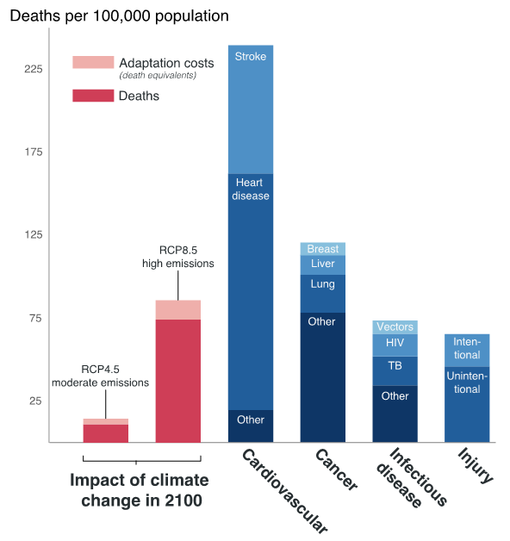
KAtastrofa Klimatyczna to bezpośrednie zagrożenie życia setek tysięcy ludzi
250 tysięcy
dodatkowych zgonów rocznie
W wyniku katastrofy klimatycznej (w wyniku niedożywienia, malarii i innych chorób powiązanych z upałami.
Mówimy tutaj o skutkach tylko do 2030 roku, potem będzie jeszcze gorzej
Notes:
Światowa Organizacja Zdrowia ostrzega, że katastrofa klimatyczna oznacza 250 tysięcy dodatkowych zgonów rocznie w wyniku niedożywienia, malarii i innych chorób powiązanych z upałami.
Mówimy tutaj o skutkach do 2030 roku, potem będzie jeszcze gorzej, jeśli nie powstrzymamy wzrostu temperatury.

Slide 6
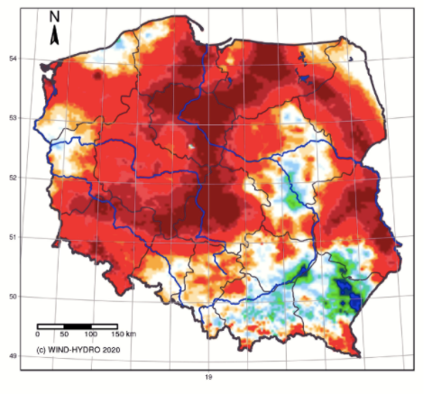
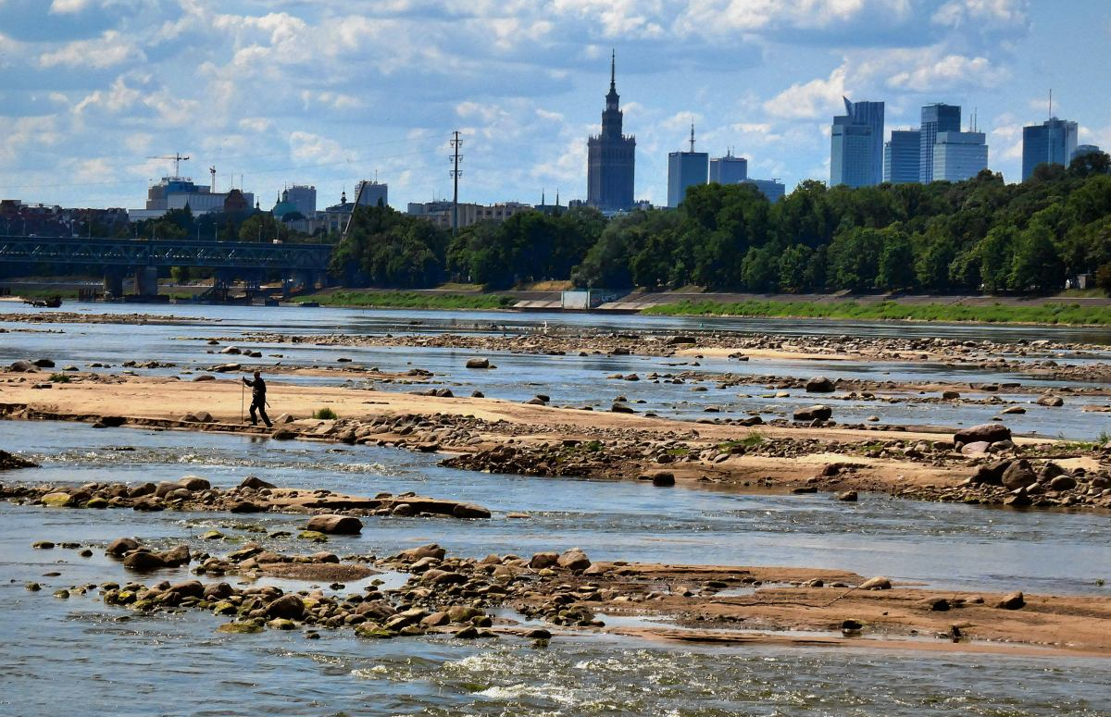
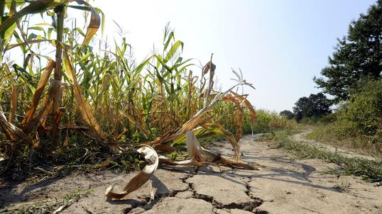
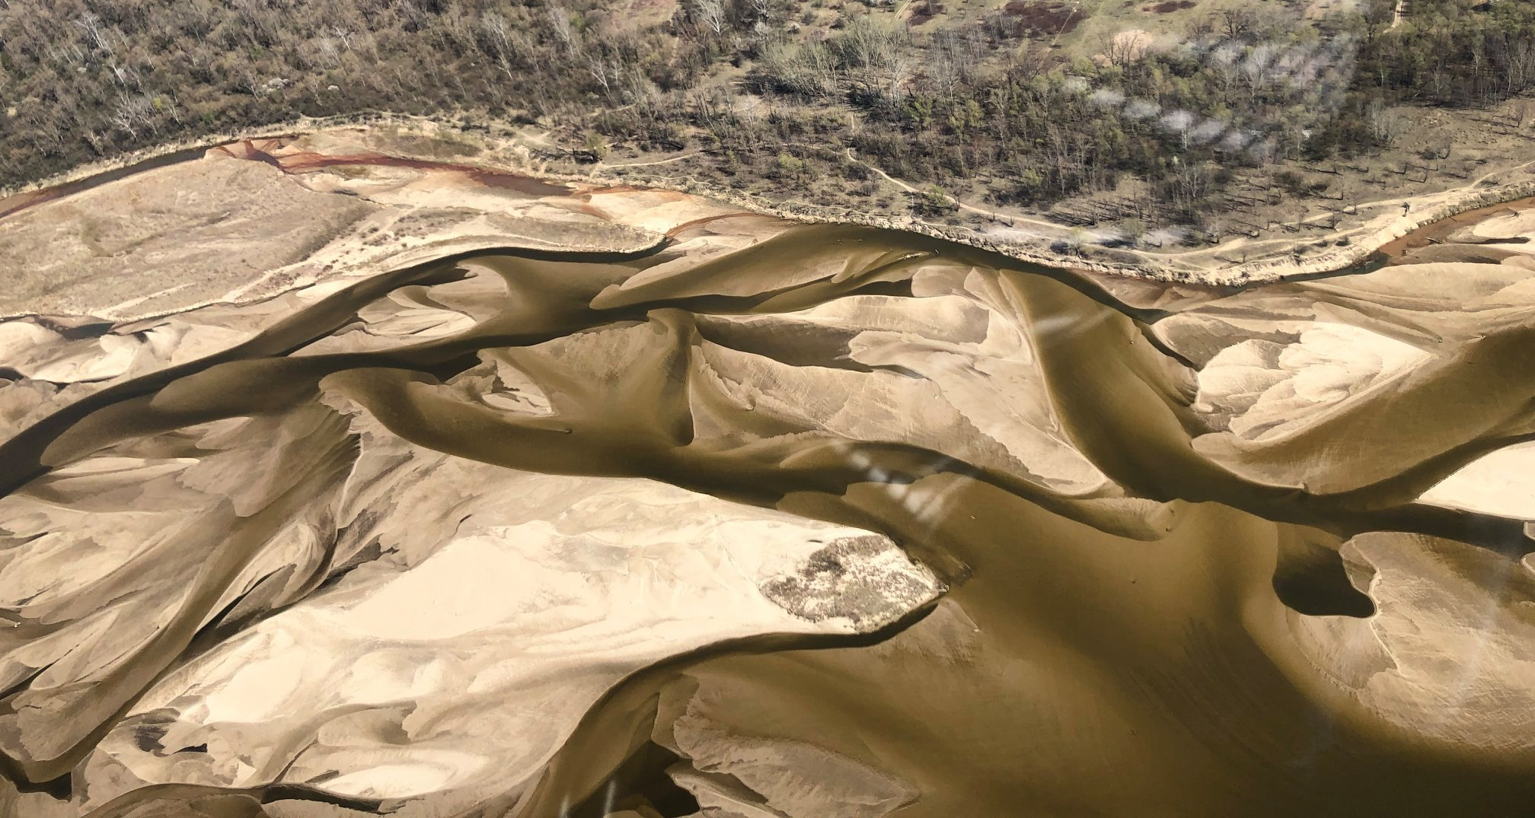
kryzys klimatyczny w polsce

Slide 7
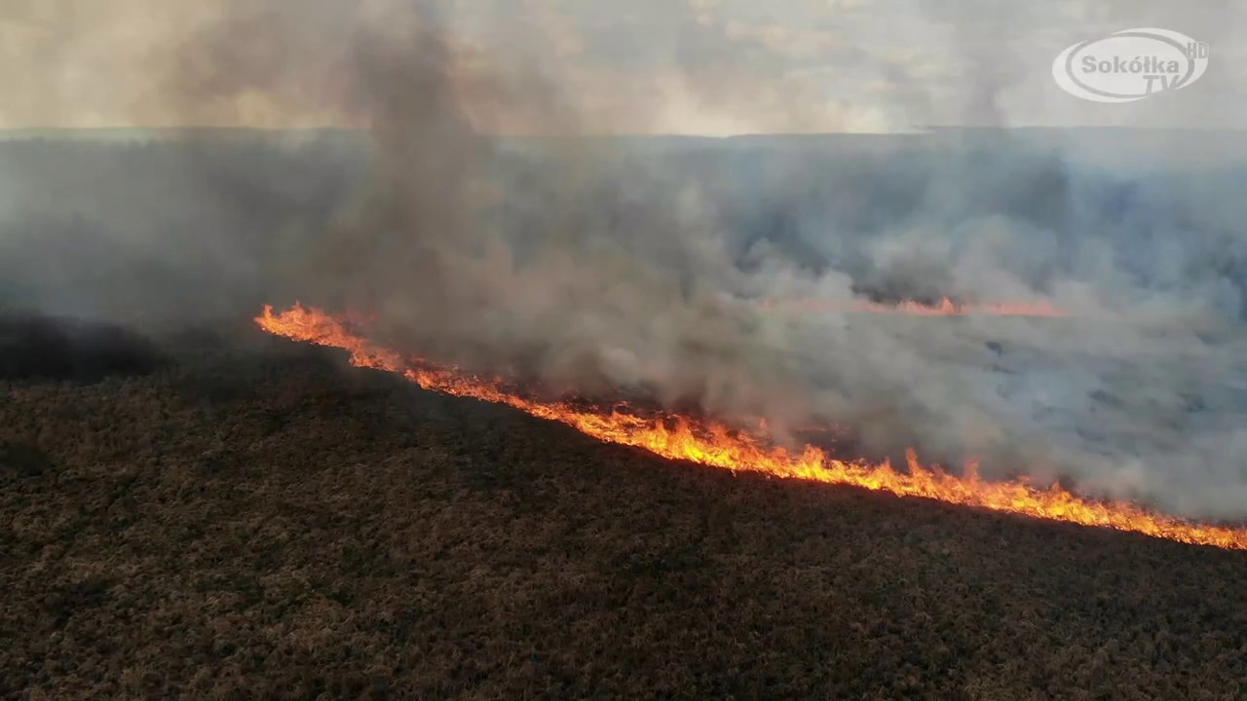
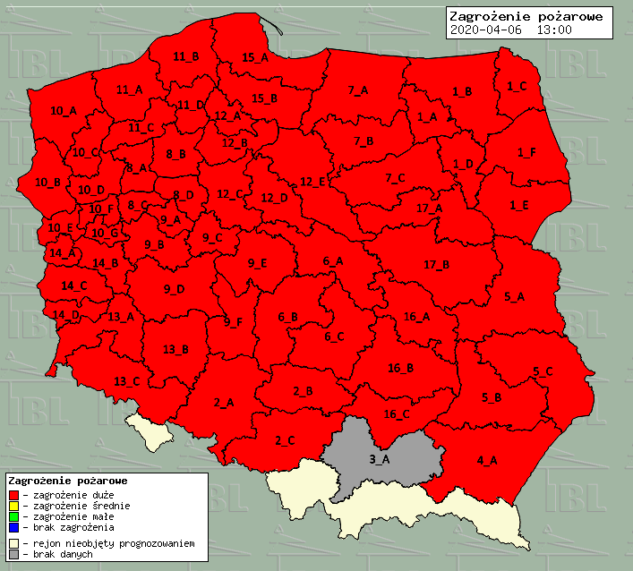
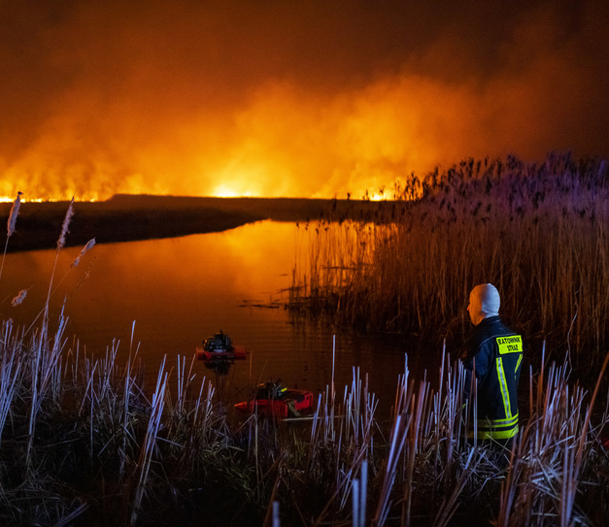
kryzys klimatyczny w polsce

Slide 8
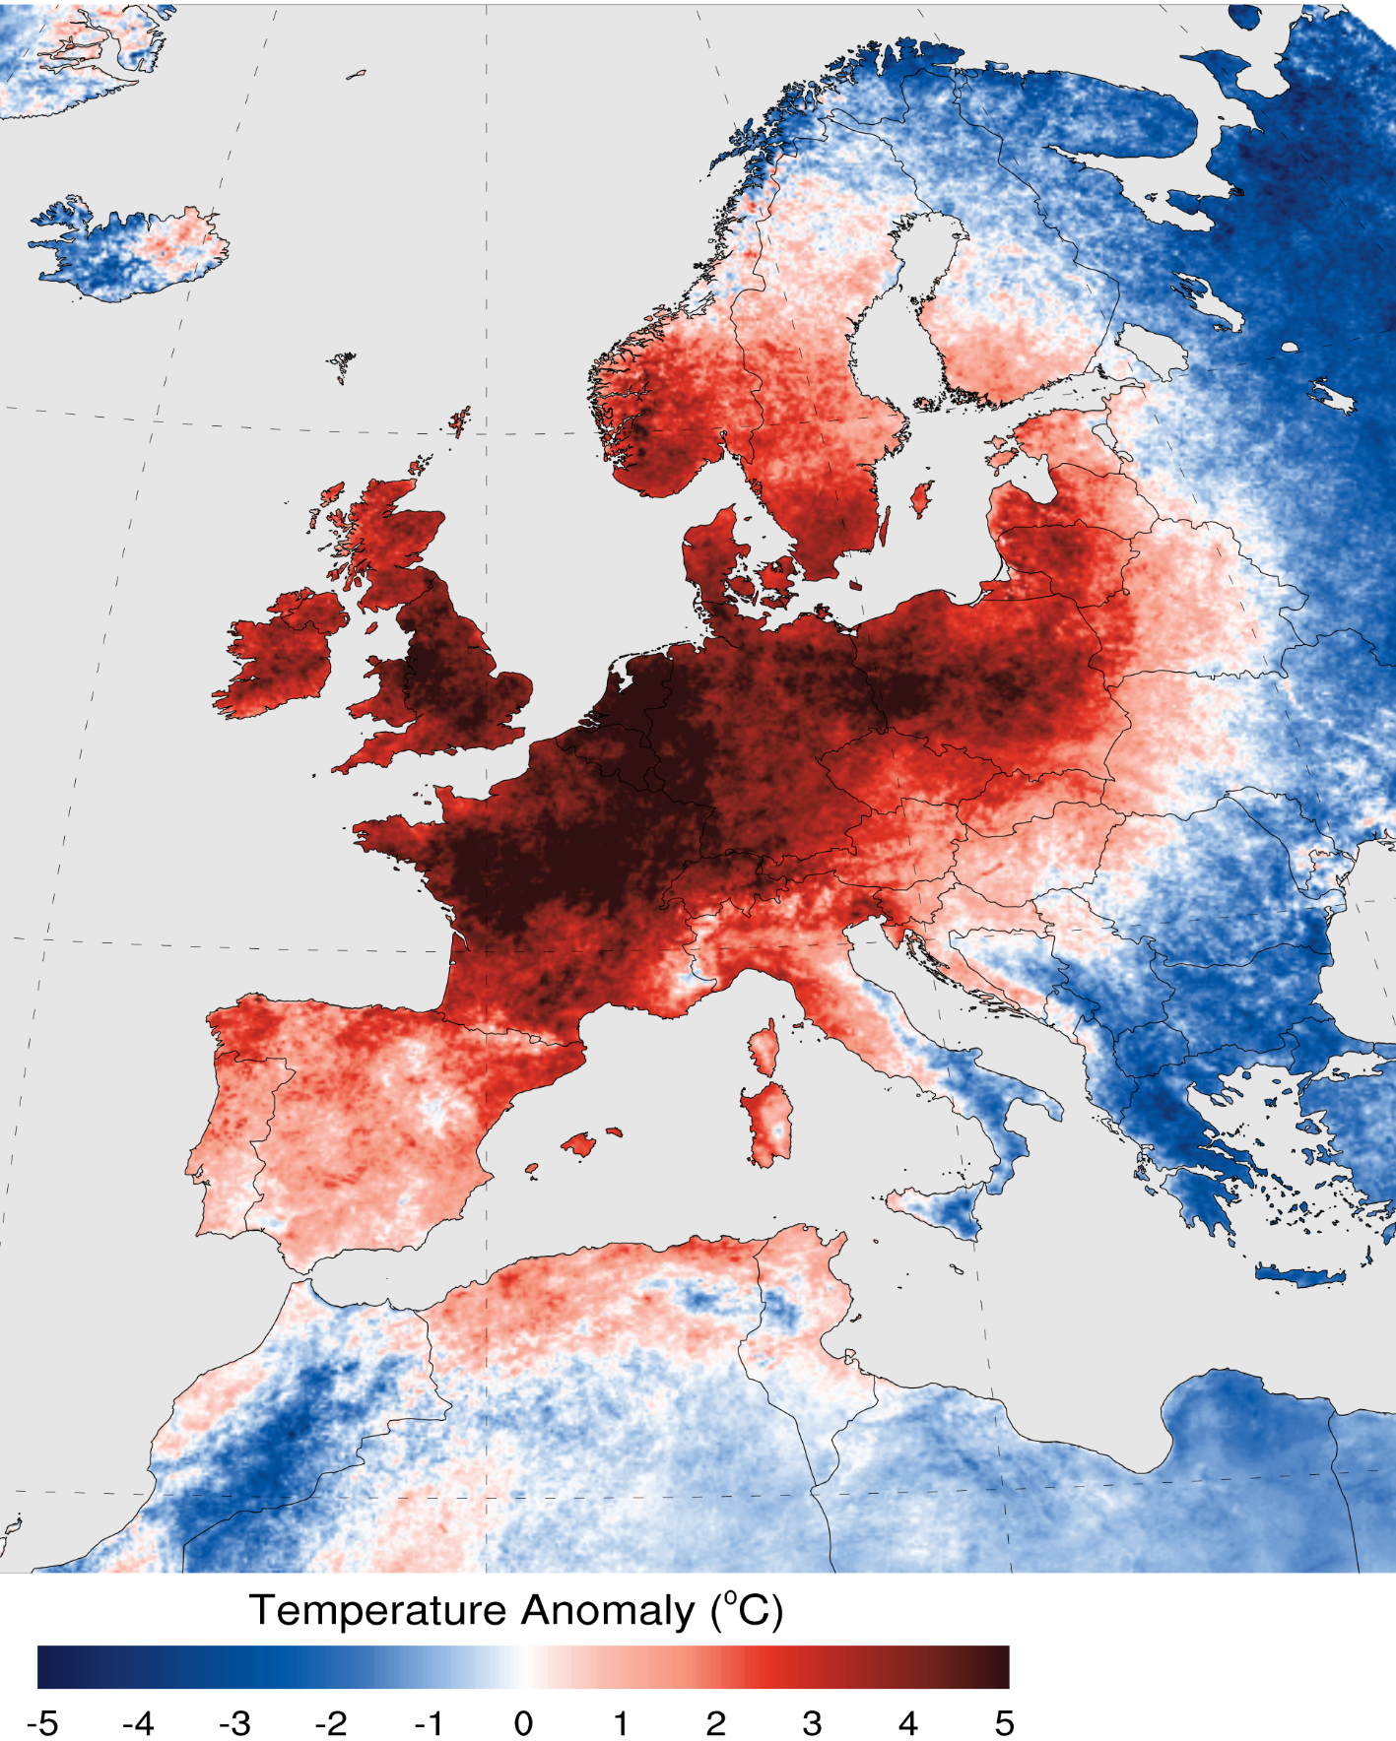
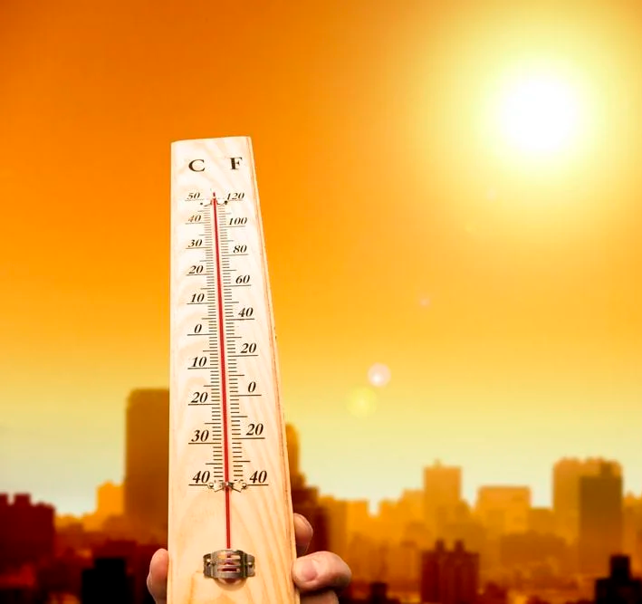
Kryzys Klimatyczny w Krakowie

Slide 9
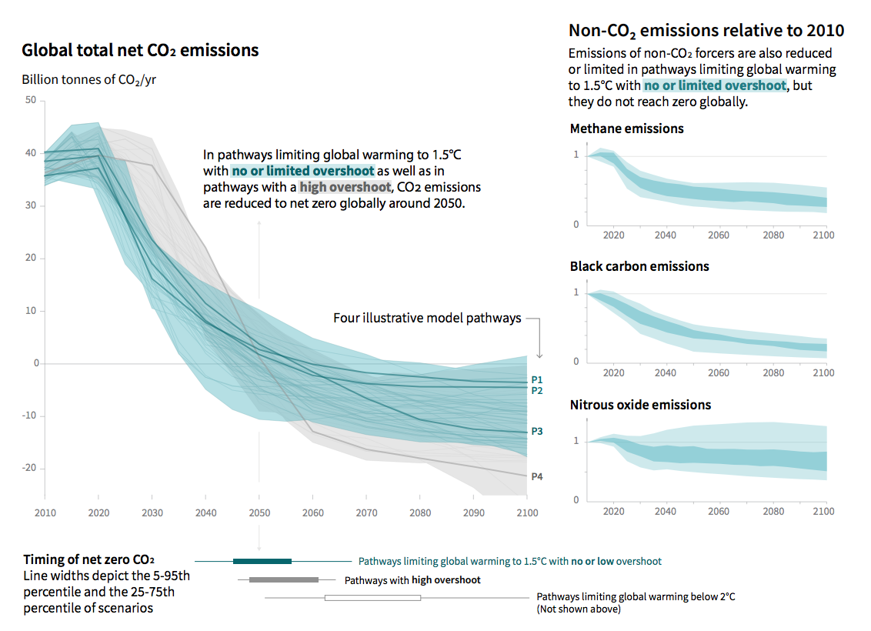
Musimy działać Już Teraz!

Slide 10
czemu akurat zmiana w miastach jest kluczowa?
miasta zużywają 78% światowej energii i wytwarzają ponad 60% emisji gazów cieplarnianych
Do 2050 r. dwie trzecie populacji świata będzie żyć w miastach
Miasta Mają największy potencjał Społeczny Dla Nowych rozwiązań i wprowadzania zmian

Slide 11
idealny zeroemisyjny kraków - tanio, czysto, zdrowo
W mieście efektywniej wykorzystuje się energię
3
Energia w mieście pochodzi ze źródeł odnawialnych
idealny kraków
1
2
Energia jest produkowana lokalnie, mieszkańcy są niezależni energetycznie

Slide 12
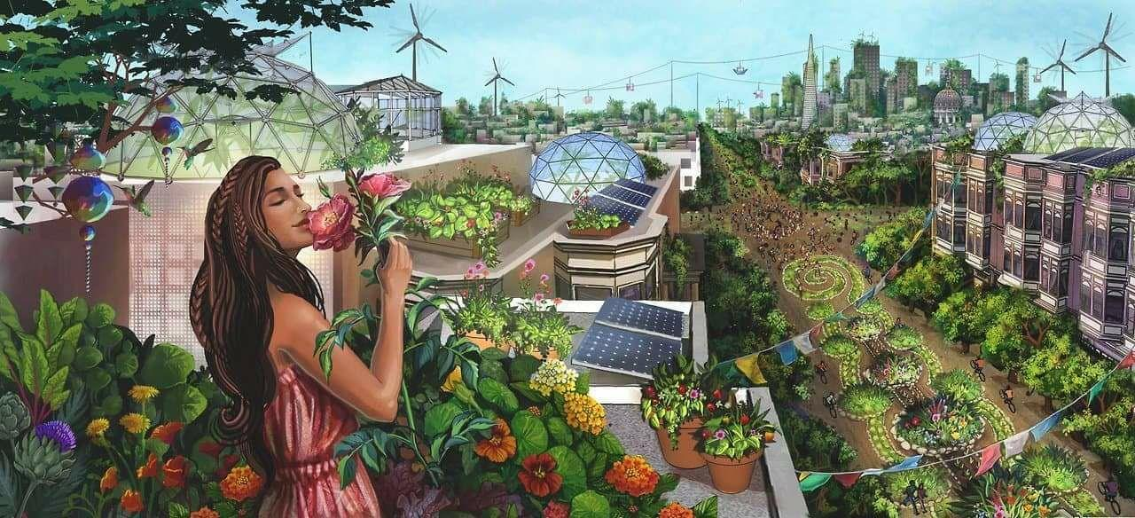
działanie trzeba podjąć już teraz - w krakowie to właśnie ty możesz zdecydować o koniecznych zmianach

Slide 13


